Slide 1
確率と統計でものを考える 第２章 「偶然の一致」を深読みするなかれ 「ポアソンクランピング」
参考書
運は数学にまかせなさい
Struck by Lightning
The Curious World of Probabilities

Slide 2
あり得ない偶然の一致が起こったと考えてしまうとき
義理の父の死亡日が、私の誕生日の1月29日だった。
孫の夢を見たら、その孫から電話が掛ってきた。
職場の同僚２名が、同じ日に陪審員として召集された。
新しい上司の奥さんが、自分と同じ小さな小学校の出身だった。
驚く（驚いた素振りを見せた方がよい）前に、これらの事象が起こる確率はどれくらいなのかをそっと考えてみよう。

Slide 3
LOTO当選の確率
日本のロト６の場合、１～４３の数のうち６つの数の組合せを選び、クジを購入する。
どのような組合せを選んでも、当選する確率は同じで、6,096,454分の１である。
抽選機がどの組合せも等しい確率で、当選番号の組合せを実現させる。
とても当たりそうもないが、当選する人はいる。
あいつ（当選者）が当たって、同じくじを買った自分がどうして当たらないのか不思議だと思うが、
“特定のあいつ”が当たるのではなく、あなたとあなた以外の大勢の中から、何人かの人が当たると考えればよい。
海外のロトでは49の数字から6個の数字を選ぶ。当選確率は、13,983,816分の1である。

Slide 4
確率は何分の１
「信じられない！」とジェニファーが叫んだ。「スモールタウンのジョン・スミスがクジで大当たりしたんですって」
「へえ、それはすごいね」とあなたは一応答える。「知ってる人？」
「いいえ、残念ながら」
「前に聞いたことのある人？」
「いいえ、ぜんぜん」

Slide 5
確率は何分の１（続き）
「じゃあ、スモールタウンに行ったことがあるとか？」
「ないわよ」
「だったら、どうしてそんなに驚いているのさ？」
「だってこのくじで大当たりする確率は1400万分の１ぐらいしかないのよ」と物知り顔でジェニファーが言い放つ。「だのに、ジョン・スミスはそれをやってのけたんですから」

Slide 6
確率は何分の１（続き）
ジェニファーは、ジョン・スミスが当選番号を言い当てたと考えているのだろうか。
しかし、実際はその逆で、抽選機がジョン・スミスの選んだ番号（番号の組合せ）を選んでいたことになる。
抽選機のセッティングや、抽選までの攪拌時間に、わずかな違いがあれば、ジョン・スミスは当選していなかっただろう（カオス的ランダム）。

Slide 7
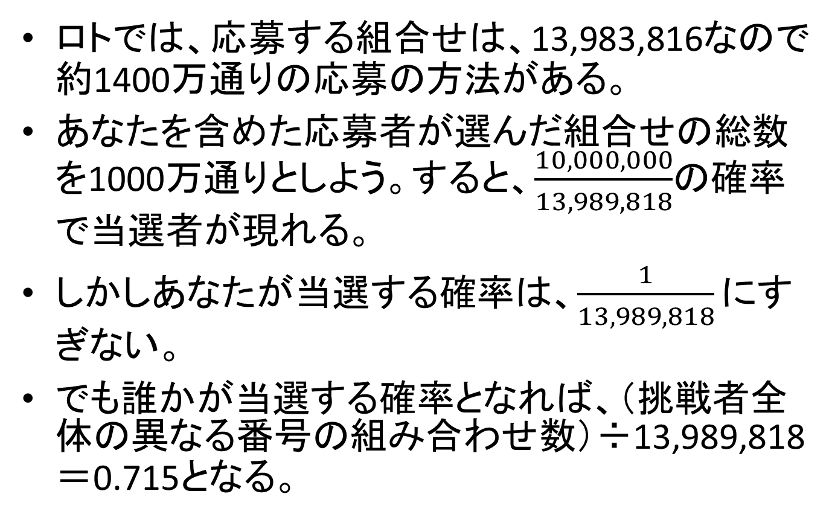
確率は何分の１（解説１）
ロトでは、応募する組合せは、13,983,816なので約1400万通りの応募の方法がある。
あなたを含めた応募者が選んだ組合せの総数を1000万通りとしよう。すると、$\frac{10,000,000}{13,989,818}$の確率で当選者が現れる。
しかしあなたが当選する確率は、$\frac{1}{13,989,818}$ にすぎない。
でも誰かが当選する確率となれば、（挑戦者全体の異なる番号の組み合わせ数）÷13,989,818＝0.715となる。

Slide 8
LOTO 小さな確率でも買う人が多ければ
Lottery の一等当選確率はとても低い。
1 から 49 のうち 6 つの数字（他の国々では一般的）の場合、 13,983,816 分の 1 であり、キャリーオーバーがあるものの、やたら多数の応募者があれば当選者は現れる。
日本のLOTO6では、1 から 43 の数字から 6 つの数字 を選ぶ。当選確率は 6,096,454 分の 1 である。
LOTO7では、1から37の数字から7つの数字を選ぶ確率は、 10,295,472分の1である。
しかし、何百万人何千万人もの人々が購入すれば、当選者が現れる可能性は大きくなる。
LOTOで一等になるのは、あなたにとっては奇跡、でもあなた以外の人が当選することは奇跡ではない。
ほかにも、奇跡の一本松、阪神奇跡の優勝（わからん）、奇跡の生存者とあるが、確率の小さいことが起きると奇跡と言う。
Notes:
奇跡でも何でもない。弱小チームでも何十年かには一回優勝する可能性がある。奇跡の一本松も、ある木を特定していて、その木が立ったまま残る確率は非常に少ない。でも、たくさんの防風林の木があって、そのうちの一本が立ったままであることは、ありうることである。飛行機事故で、誰か特定の人が生き残るならわかるが、大勢の中の誰か一人が生存することはありうる。

Slide 9
ディスニーワールドで親戚に出会（著者の実話）
１４歳のとき、家族でフロリダ州オーランドに出かけて、ディズニーワールドへ行き、２日間過ごした。
そこで、父のいとこのフィルとその家族に出くわした。
当時のアメリカの人口は２億３０００万人（現在は３億１１９0万人）だったので、ディスニーランドでランダムに一人選んだらそれが父のいとこのフィルである確率は２億３０００万分の１である。

Slide 10
ディスニーワールドで親戚に出会う （著者の実話）：続き
2日間の間に、フィルかどうか確認できるくらい近づいた人は、２０００人程度として、１１万５０００分の１になる。
たまたま、出会ったのがフィルだっただけで、その他の親戚、友人、同僚、近所の人、クラスメートも一緒に考えれば、フィル以外に500名くらいはいるので、確率は、230分の１になる。
他の施設や観光名所へと、あちこち足を延ばすことを考えると、確率はもっと大きくなる。

Slide 11
ディスニーワールドで親戚に出会う （著者の実話）：続き
１４歳のとき、ディズニーランドで父のいとこのフィルと出会う確率なのか、それなら滅多に起こらない。
大学進学前の家族旅行で、知人とばったり出会う確率なのか、そうすると確率がぐっと上がる。
人（特にマスコミ）は事象（ニュース）の確率が小さいこと（珍しいこと）を強調する。
何が奇跡なのか不明な例
1987年阪神タイガース奇跡の優勝ー＞阪神に失礼
932年ぶりの天体ショー：金環日食
1987年の沖縄以来25年ぶり。
日本で2012年5月21日に観測された程度に、日本の広範囲で観測されたのは932年前の出来事。
Notes:
日食よりも見たいものはないか？決まって街頭インタビューをして、望ましい意見を探す。「日食なんて興味ない」なんて意見は放送されない。

Slide 12
「夢のお告げ」の確率 生き残りバイアス（サンプリングバイアス）
外れた夢は忘れ去られる。当たったものだけが生き残るという記憶の偏りがあるため、実際よりも「夢のお告げの当たる確率」が高く感じられる。
成功例は報道されるが、失敗例は報道されない（ミュージシャン、起業家、株のディーラー、投資家、ギャンブラー、長寿者、有名人、大谷翔平）。
長寿者の語る長寿の秘訣を信じてはならない。体が強く生まれただけのことだから。
株のディーラー：運がよかっただけだろう。
実例は統計よりも強い印象を与えるので、差し引いて考えるべきである。
小さな確率で、スターになった人々の秘訣を信じてはいけない。もちろんたゆまぬ努力もあっただろうが、それに応える並外れた才能があったからなのだ。
Notes:
BDIが少し高い人が長生きするらしい。そこで苦労して、長生きをするためにBDIを高めにすることにはいみあるか？
ある会社は、としをとったら減少する骨を作る成分を持つサプリメントを作り宣。伝している。骨をほ作る成分は歩く、走ることで合成され骨を生成する。

Slide 13
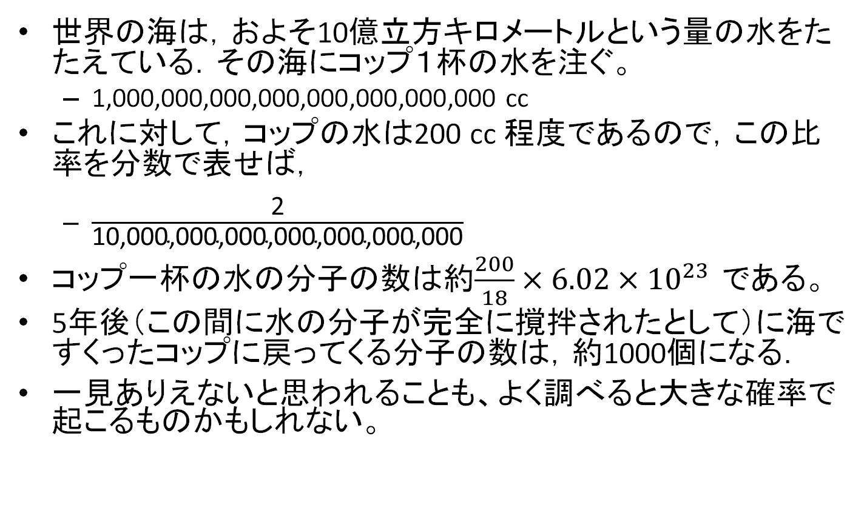
海に注いだコップの水：5年後
世界の海は，およそ10億立方キロメートルという量の水をたたえている．その海にコップ１杯の水を注ぐ。
1,000,000,000,000,000,000,000,000 cc
これに対して，コップの水は200 cc 程度であるので，この比率を分数で表せば，
$\frac{\text{2}}{\text{10}\text{,}\text{000}\text{,}\text{000}\text{,}\text{000}\text{,}\text{000}\text{,}\text{000}\text{,}\text{000,000}}$
コップ一杯の水の分子の数は約$\frac{200}{18}×6.02×{10}^{23 }$である。
5年後（この間に水の分子が完全に撹拌されたとして）に海ですくったコップに戻ってくる分子の数は，約1000個になる．
一見ありえないと思われることも、よく調べると大きな確率で起こるものかもしれない。

Slide 14
男女の出会い問題
筆者は自分と妻マーガレットとの出会いを奇跡だと思っている？
結婚前、二人はあるパーティーでほんの束の間顔を合わせただけだった。
ある日の午後筆者は、小包をいくつか転送しにゆくことになった友人に、たまたま付き合って、たまたま郵便局に出かけた。
マーガレットはたまたま職場を早退し、たまたま郵便局に行く用事があって、たまたま筆者と同じ郵便局を選んだ（ちなみにそれは、彼女の家からも職場からも最寄りの郵便局ではなかった。
確かに、偶然に再会する確率は低い。
お互いが行動派ならば，奇跡の出会いのように思えても，実際は奇跡と呼べるほど低い確率ではないかもしれない．
妻とは別のシナリオで結婚に至ったのかもしれない．
ひょっとしたら，別の女性との出会いがあって，その人と結婚していたかもしれない．
二人の出会いは奇跡だったのだろうか。ランダムの影響があったのは事実といえる。

Slide 15
「六次の隔たり」現象 どの程度の短い連鎖でつながっているか？
1967年ハーバード大学の心理学者スタンリー・ミルグラムが行った実験に由来する。
ランダムに選んだカンザス州とネブラスカ州の住民に小包を送り、マサチューセッツ州のある「ターゲット」を目指して転送するよう依頼した。
ただし、ファーストネームで呼び合うほど親しい人にしか転送してはならないという条件付きで。

Slide 16
「六次の隔たり」現象：続き
ターゲットに届いた小包は平均で６回の転送を経ていることが分かった。このことから、「６次の隔たり」という概念が誕生した。
欠陥：届かなかった小包は無視して計算されている。
一人につき親しい人が500名いたとして、重複はあるが、知り合いの知り合いは 500×500 = 250,000 名、そのまた知り合いは、 500×500×500＝125,000,000 名となる。
世間は意外と狭いかもしれない。

Slide 17
派生用語
数学界では、エルデシュ（天才数学者）数
エルデシュと共著論文を書いた人数。
映画界では、ベーコン数(ケビン・ベーコン：俳優）、マリリン・モンロー数
Web の世界では、何度リンクをたどれば到達するか？
「意外な巡り合わせ」というのは、思った以上の確率で起こると考えてよいのではないか。
「奇遇だね」を連発する人には要注意。変な因果関係を主張する可能性あり。
Notes:
鶴瓶も「奇遇」を繰り返す。

Slide 18
誕生日が同じペアができる確率は？
誕生日とは関係なくランダムに集められた23名の中に、同じ誕生日を共有するペアが居る確率は 0.5073 である。
誕生日とは関係なくランダムに集められた41名の中に、同じ誕生日のペアが現れる確率は 0.9132 である。
同じ誕生日を共有するペアが現れる確率は思ったより大きい。逆に言えば、全員が互いに異なる誕生日である確率は思ったよりも小さいのである。
Notes:
小中学校で行わない方がよい。キッショで終わるかも。大学では大丈夫だろう。実験しよう。ランダムの特徴も見える。

Slide 19
同じ誕生日のペアがいる確率が高い理由を考える（直感的な説明）
23人のクラスで、一人ずつ順に生年月日を発表していくとしよう。１人目が発表すると、あとの22名が自分と同じ月日ではないかチェックする。居なければ、2人目が発表する。すると残りの21名がチェックする。この作業を同じ誕生日のペアができるまで繰り返す。
23名からペアを作るときの組み合わせの数は 23×22÷2= 253 通りあり、この253組について、同じ誕生日かどうかチェックすることになる。

Slide 20
“クラスに同じ誕生日を共有するペアが居る確率”を推定するための仮定
クラスは、誕生日とは無関係に、ランダムに集められた人々からなること以外に、次の仮定を立てて計算する。
誕生日には、2月29日を含めない。
また、どの人も、365日のうちのどの日にも等しい確からしさで生まれる。

Slide 21
平均出生数の違い
Notes:
以前は傾向があったが、最近では分からなくなってきている。

Slide 22
仮定のもとでの確率 １クラス23名のとき

Slide 23
仮定のもとでの確率 １クラス23名のとき
できない
できない
できる
できない
できる
できる

Slide 24
実際の確率は？ １クラス23名のとき
実際は、誕生日の確率は一様ではない。誕生日の頻度が高い日と、低い日がある。このことは、誕生日を共有するペアが現れる確率を大きくする。
2 月 29 日生まれの人がいると、それだけペアの現れる可能性が低くなる。
これらを相殺したら、実際にペアが現れる確率は理論値よりもわずかに高いと考えられている。
Notes:
24人にしても良いが、儲けすぎてもダメ。

Slide 25
偶然の一致の確率は思った以上に大きい
誕生日、生まれ故郷、好きな小説、ポケットの小銭の数、などなどのどれか一つでも一致する確率は?

Slide 26
偶然の一致の確率は思った以上に大きい
デジタルミュージックプレーヤーに4000曲を保存している。このプレーヤーのランダム再生機能を用いて75曲を聴くとき、曲が重複する確率は50.2% である。

Slide 27
本当にランダムなパターン

Slide 28
格子状の点にランダムな要素を付け加えたパターン

Slide 29
ポアソン・クランピング
事件事故がランダムな間隔で生起するならば、不特定の時期に集中して発生することは珍しいことではない（事件、事故）。
トロントで週平均1.5件、年間78件の殺人事件が起こるとしよう。
これらの78件が、52週のどの週においても等しく起こりやすいとすれば、ある週に5件以上起こることもあり得る。

Slide 30
殺人事件の確率分布
ほぼ1.4% 、
71週に1度の割合で起こる。

Slide 31
実験してみよう （殺人事件がどの週に発生するか）
52枚のトランプを、よくシャッフルしては１枚抜いては記録し元に戻す。この作業を78回繰り返してみよう。
カードの種類（週）と抜き出された回数（殺人事件の数）との関係を体験してみよう。
例えば、ハートのエースはその他のカードとまったく同じ確率、52分の1の確率で抜き出され、このカードは第1週を表す。
ハート( 1 ～ 13）、ダイヤ（ 14～26）、クラブ（27～39）、スペード（40～52）週を表すものとする。

Slide 32
実験結果と理論

Slide 33
ポアソン分布とは
ある市の、日々の死亡交通事故件数のように、一台当たりの遭遇する確率は非常に小さいが、数多くの車両を対象に一定期間集計したものはポアソン分布に従う。
歴史的な例：一年間にラバに蹴られて死亡するプロシア兵の数。
Lottery の当選者数：ポアソン分布には従わない。その理由は、人々の番号の選び方がランダムではなく、傾向があるからだ。
他の人が選びたがらない組み合わせがわかったら、一等賞金を独り占めできる。
当選番号を予測する雑誌もある。その推奨する組み合わせがたまたま当選しても、数多くの当選者と山分けすることになり、もらえる賞金は少なくなる。
Notes:
ロトの雑誌を買ってはいけない。雑誌を信用してはならない。例えば自転車（ロードレーサー）の雑誌では、手を変え品を変え読者に高い自転車を買わそうと必死である。「自転車を買いすぎて、奥さんに怒られた」とか、一般人には必要のない高いスペックの部品を勧めるとかである。洋服の雑誌とかも同様である。

Slide 34
観察してみよう
ロト６の当選番号を記録してみよう。
ロト６の当選番号は、どの番号も同じ程度に互いに関係なく現れる抽選方式により選ばれている。
ランダムをじっくり見ると、傾向のようなものが見えるかもしれないが、それはランダムの持つ性質なのだ（ミニロトの例）。ミニロト抽選結果
不運が重なる日（時期）がある。
もし悪いことが重なっても、「今は自分の時ではない」と割り切ること。
あまりに重なり心理的に滅入るならば、大学の保健管理センターに相談すること。
Notes:
もし相性が悪ければ、ほかの病院をたずねる。相性の良くまずまずの医者なら。よしとして経過を観察する。

Slide 35
見かけ上の因果関係 ー偶然の一致ではない関係ー
直接の因果関係というよりは、なにか別の要因が働くことにより。
因果関係のように、見える場合があるが、驚いてはいけない。
銀行の収益の急増と、住宅価格の暴落が、起こった。
ともに金利の上昇の結果であった。
航空旅客数と博物館の入場者数が同じ週に急増したのは、
春休みに入った結果であった。
指の黄色い染みと肺がん発症とは、
喫煙の結果であり、因果関係ではない。

Slide 36
似た者夫婦
人との出会いや思わぬ一致があっても、奇跡であると簡単に信じない方がよい。
しかし、パートナーとの出会いが、奇跡であったことを信じて損はない。
今度、複数の人が突然同じ提案をしたり、同じ問題を取り上げたり、同じ行動を見せたりしたら、その意外な一致の裏には何か共通な原因がないか考えてみるとよい
似た者夫婦：同じノルウェーを今度の旅先にしようと考える。結婚生活が長くなると、共通の経験を通して、お互いよく似た考え方や嗜好をもつようになってくる。
Notes:
奇遇を連発する人には要注意。

